Slide 1

KHỞI ĐỘNG

Slide 2
Chủ đề 2: Trường học
Bài 7
CÙNG KHÁM PHÁ TRƯỜNG HỌC
( Tiết 3)

Slide 3
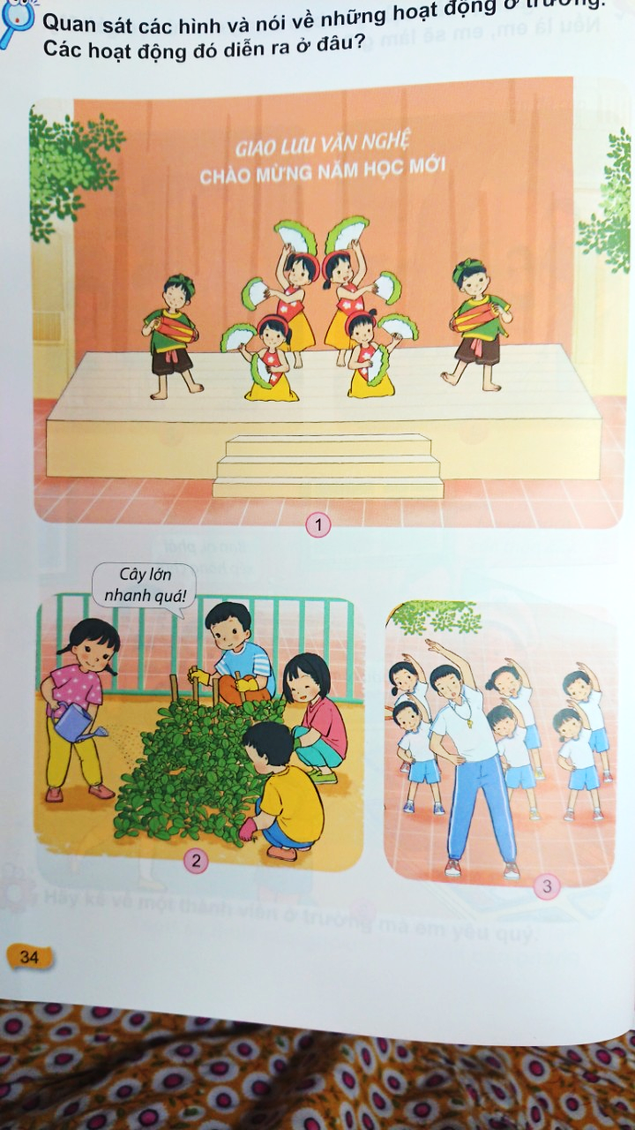
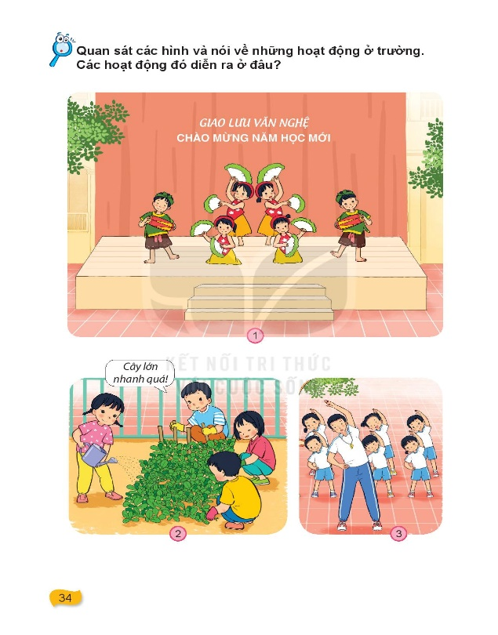

1. Hoạt động khám phá
1
2
4
3

Slide 4
THƯ GIÃN

Slide 5
2. Hoạt động thực hành

Slide 6
3. Hoạt động vận dụng

Slide 8
Chủ đề 2: Trường học
Bài 8
CÙNG VUI Ở TRƯỜNG
( Tiết 1)

Slide 9
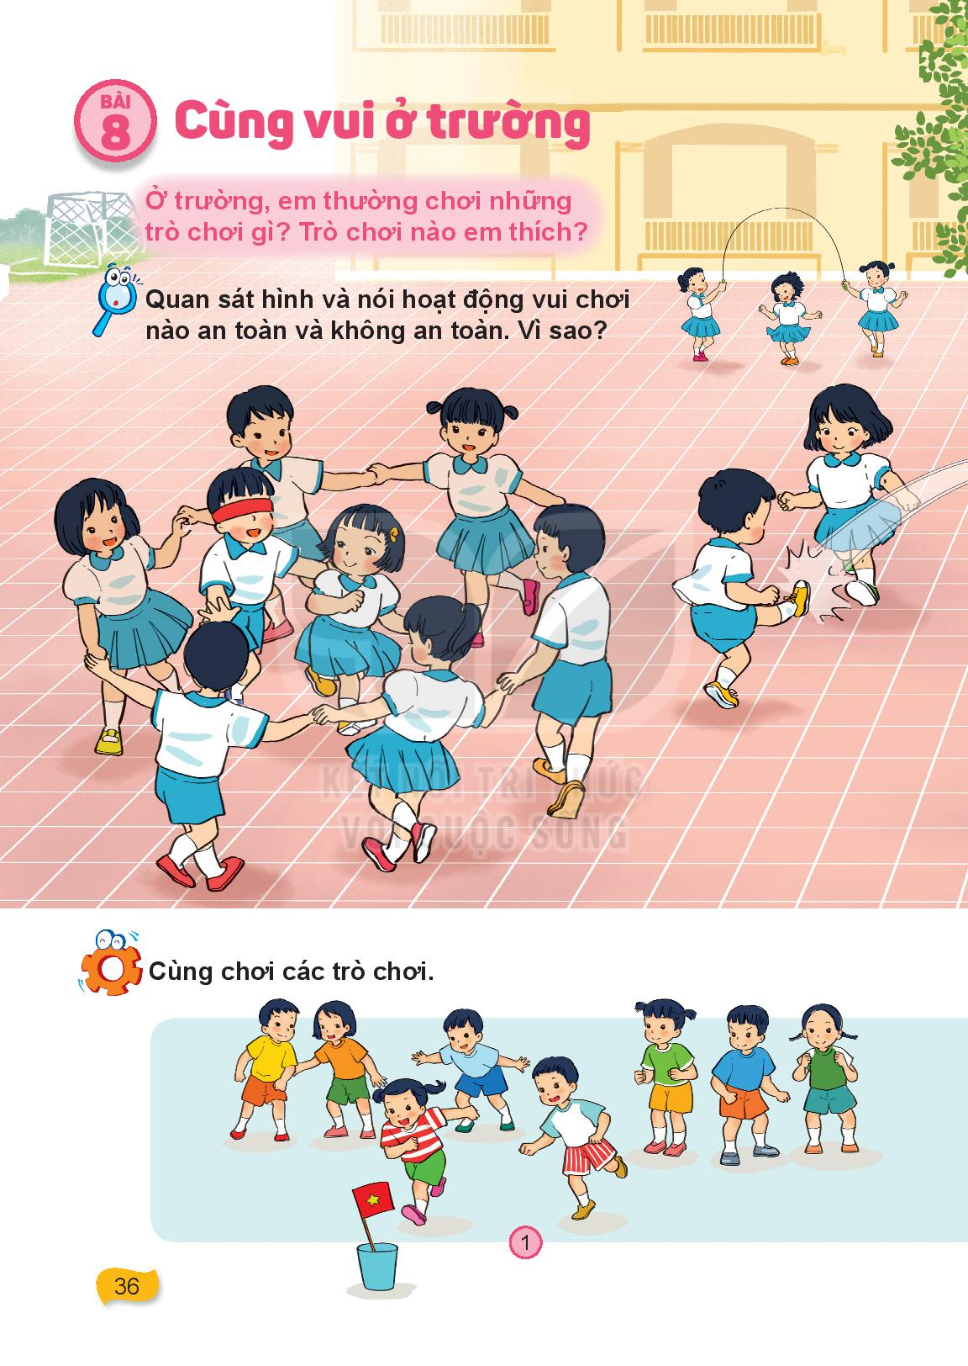
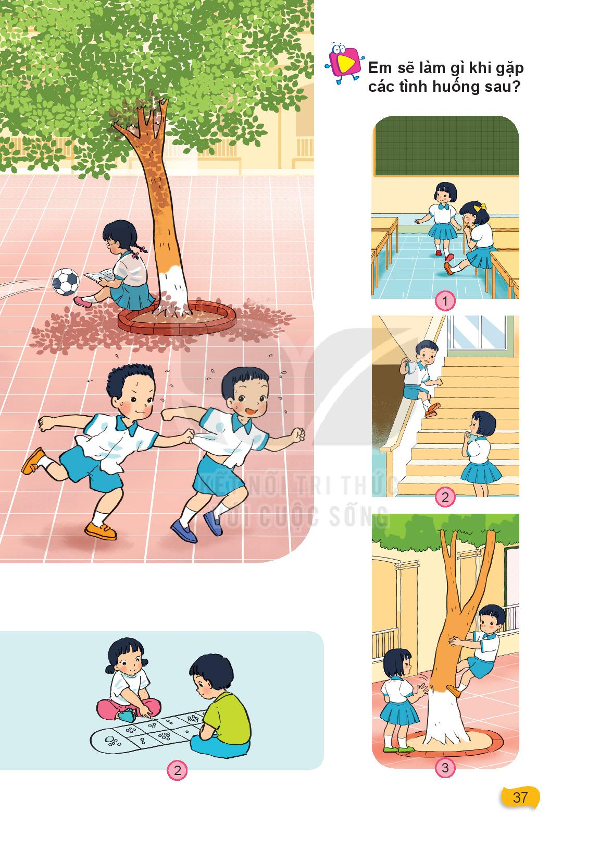
1. Hoạt động khám phá

Slide 10
THƯ GIÃN

Slide 11
2. Hoạt động thực hành
Tổ chức cho HS chơi trò chơi

Slide 12
3. Hoạt động vận dụng

